Slide 1
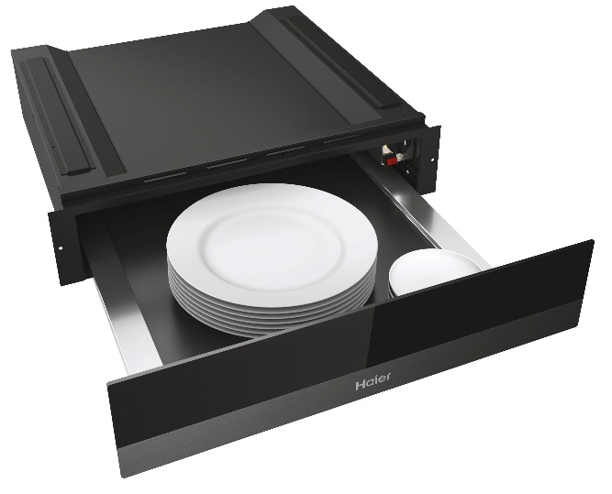
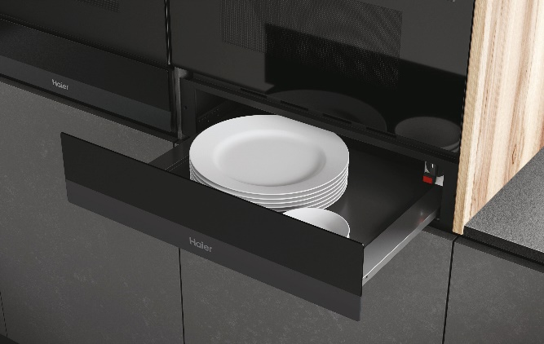
HWO15NWD6XB1
Ohřevná zásuvka Series 6 – výška 15 cm
Program odmrazování, kynutí, ohřívání jídla a pomalého vaření, push & pull otevírání a zavírání
Hlavní vlastnosti
Kapacita (l) 20
Rozmezí teploty (°C) 30-70
Celkový příkon (W) 420
Programy
Odmrazování
Kynutí
Ohřívač jídla
Pomalé vaření
Vlastnosti
Push & Pull – systém otevírání a zavírání zatlačením na zásuvku
Bezdotyková technologie ovládání chladničky
Logistická data
Kód 36000650
EAN 8059019029924
Barva Černá
Rozměry výrobku V × Š × H (mm) 144 × 596 × 528
Čistá váha výrobku (kg) 17
Rozměry balení V × Š × H (mm) 210 × 650 × 650
Hmotnost s obalem (kg) 18,2

